Slide 1
L’intelligence Artificielle
Anaïs et Juliette
Un avancée majeure vers la surveillance de masse ?
19/01/21

Slide 2
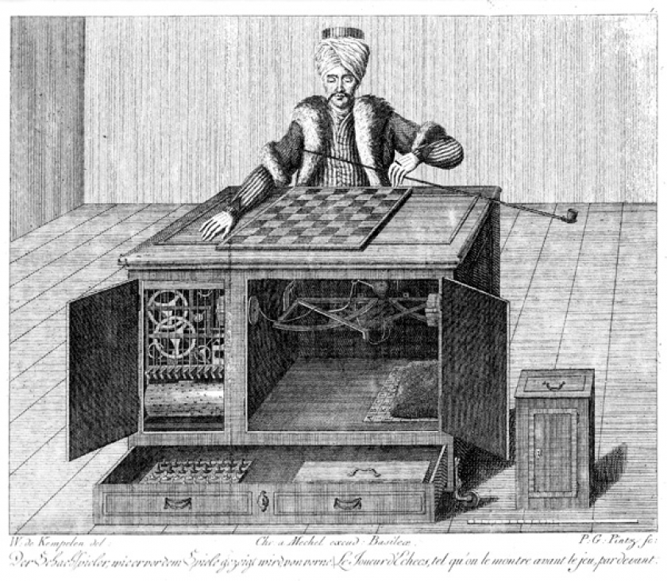
Une brève histoire de l’Intelligence Artificielle
The Turkish Chess Player de Wolfgang von Kempelen, XVIIe siècle

Slide 3
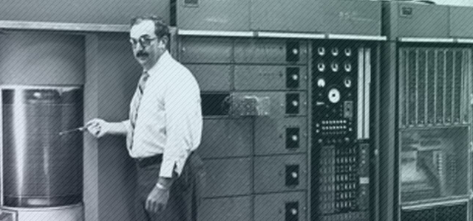
Une brève histoire de l’Intelligence Artificielle
1947
Memorandum Translation
Une note de Warren Weaver envoyée à 250 scientifiques sur la traduction automatique des langues, émet l’idée qu’une machine pourrait très bien effectuer une tâche qui relève de l’intelligence humaine.

Slide 4
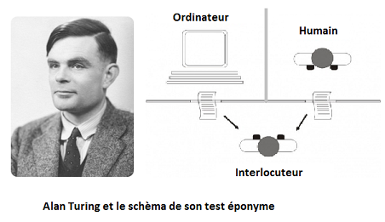
Une brève histoire de l’Intelligence Artificielle
1950
Computing Machinery and Intelligence
Le mathématicien Alan Turing explore la possibilité de définir si une machine est consciente ou non.
Aujourd’hui, le Test de Turing permet d’évaluer la capacité d’une machine à tenir une conversation humaine.

Slide 5
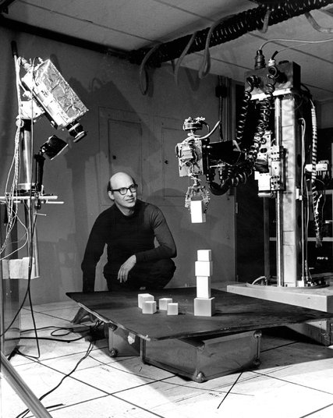
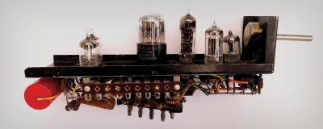
Une brève histoire de l’Intelligence Artificielle
1951
Le scientifique Marvin Minsky conçoit le premier simulateur de réseau neuronal qui influencera cinquante ans de recherche en la matière.

Slide 6
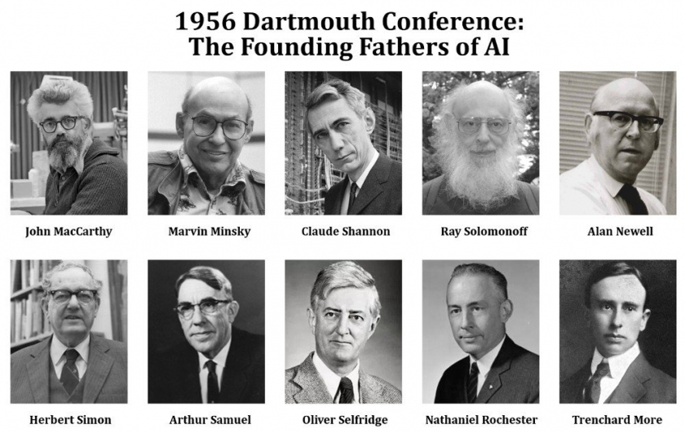
Une brève histoire de l’Intelligence Artificielle
1956
Colloque scientifique considéré comme acte de naissance de l’intelligence artificielle en tant que domaine de recherche autonome.
Rêves cybernétiques, Norbert Wiener (2014)
« Programmer une machine pour simuler tous les aspects de l’apprentissage et tout autre trait de l’intelligence ».

Slide 7
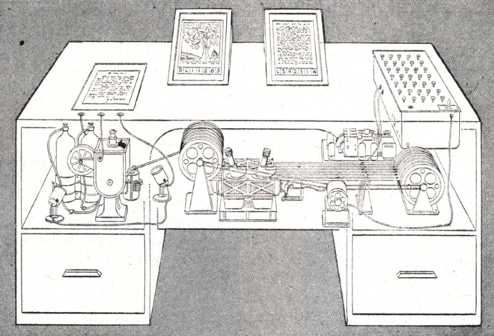
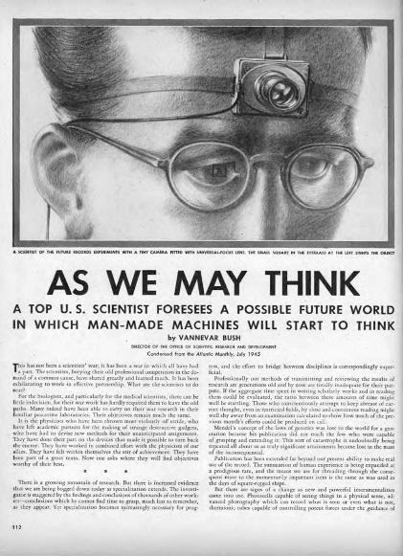
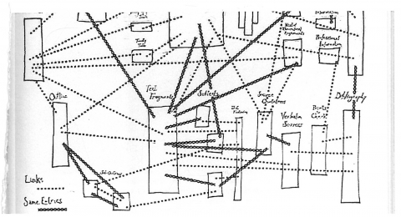
Dans le champ entrepreneurial, les premiers exemples d’IA émergent dès la fin de la Seconde Guerre mondiale.
Une brève histoire de l’Intelligence Artificielle
1945
« As we may think »
Article publié dans The Atlantic Monthly
L’ingénieur américain Vannevar Bush évoque les bases des réseaux informatiques.
Il décrit notamment un appareil appelé Memex, capable d’étendre la mémoire humaine en organisant les informations par associations, ce qui permettrait de stocker des livres, des notes personnelles, des idées, et de pouvoir les associer entre elles pour les retrouver facilement.
Un système très proche de l’hypertexte, qui sera utilisé à partir de 1965.
Vannevar Bush, Memex (1945)
Ted Nelson, représentation de l’hypertexte (1965)

Slide 8
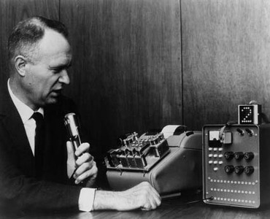
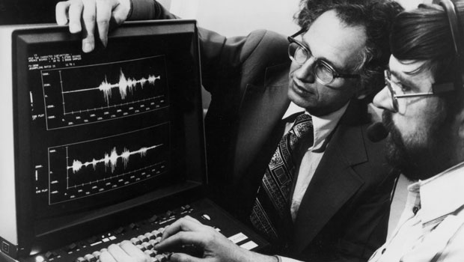
Une brève histoire de l’Intelligence Artificielle
1962
Présentation de l’outil de reconnaissance vocale numérique IBM Shoebox.
Le dispositif est capable de reconnaître 16 mots parlés, ainsi que les chiffres allant de 0 à 9.
Shoebox est le pionnier de la reconnaissance vocale numérique.

Slide 9
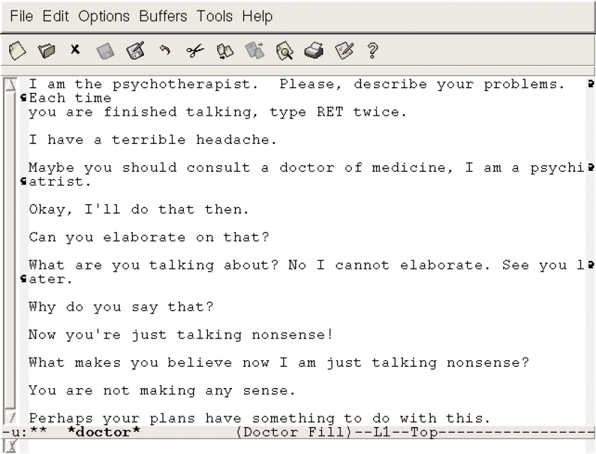
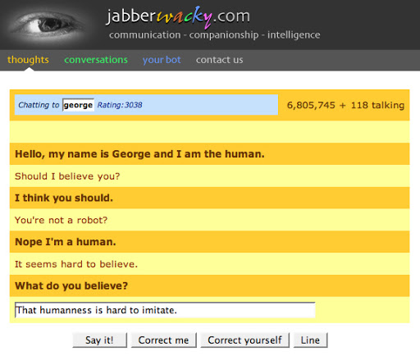
Une brève histoire de l’Intelligence Artificielle
1964
ELIZA, Joseph Weissenbaum
Système qui simule un psychiatre et répond aux questions posées.
Naissance du chatbot.
1988
Jabberwacky, Rolly Carpenter
Chatbot qui simule une conversation humaine d’une façon intéressante, divertissante et drôle. Cette innovation est la première tentative de création d’une IA en interaction avec l’humain.

Slide 10
Une brève histoire de l’Intelligence Artificielle
2012
Capgemini conçoit pour Fedex, leader mondial de la distribution express, une solution automatique, déployée dans chaque pays où est implanté le groupe, capable de trier, d’analyser et de répondre aux 4000 messages reçus quotidiennement.
À partir de mots et de données clés comme le nom du client, la langue du message ou bien encore la référence, le robot était capable de reconnaître la nature de la requête, de transmettre le message à la bonne personne et d’aider cette dernière à répondre de façon appropriée.

Slide 11
Définitions, problématiques
Volonté de trouver comment artificialiser la propriété humaine de l’intentionnalité, soit notre aptitude à nous orienter consciemment vers des objets extérieurs à nous-mêmes – penser, percevoir, connaître en dehors de nous.
L’expression décrit avant tout une discipline scientifique, aux problématiques disparates, bien davantage qu’elle évoque une hypothétique entité intelligente, polyvalente et omnipotente.
Il n’y a pas « une » intelligence artificielle, qui demeure un concept, mais plutôt des logiciels, machines et robots possédant chacun des habilités démontrant une forme d’intelligence.

Slide 12
Définitions, problématiques
Malgré tout, la généralisation des IA peut entraîner, même aujourd’hui, une forme de « malaise », qui tient au fait que nous leur « déléguons » une part de nos capacités typiquement humaines.
Biais, discrimination et exclusion constituent des effets clairement identifiés des algorithmes et de l’intelligence artificielle. Parfois volontaires, ces phénomènes sont, à l’heure du déploiement des algorithmes de machine learning, le plus souvent inconscients et difficilement repérables.

Slide 13
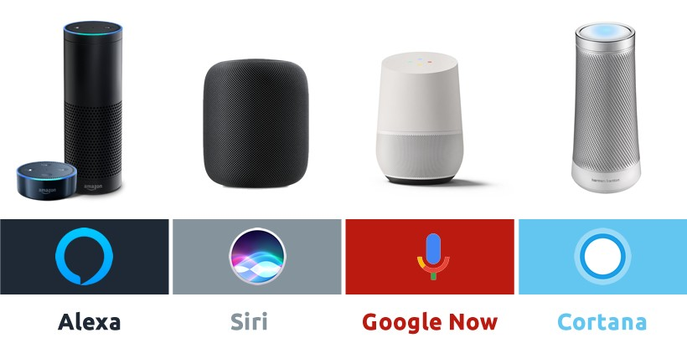
L’IA au service des professionnels et des particuliers
En lui donnant accès à des bases de données, l’IA pourra alors se mettre au service des professionnels et des foyers ;
Robots industriels
Deep Learning (reconnaissance faciale, vocale…)
Assistants vocaux
Analyse et compréhension des radiographies mieux que les médecins
Conduite de voitures
Imaginer la partie manquante d’une image
(…)

Slide 14
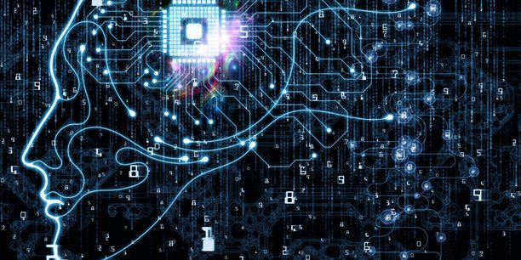
Quelques exemples
d’application des IA et des bases de données

Slide 15
Une gestion technologique de la crise sanitaire
Quelques exemples
Israël Aerospace Industry, principal fabricant du secteur aéronautique et de la défense d’Israël, a travaillé ces derniers mois à l’élaboration d’une IA capable de prédire l’amélioration ou la détérioration de l’état de santé des patients souffrant du coronavirus.
En utilisant des données telles que les analyses sanguines et le rythme cardiaque des patients, la machine aurait de 90 à 92% de taux de réussite, de quoi permettre aux médecins d’adapter les traitements selon la gravité des cas.

Slide 16
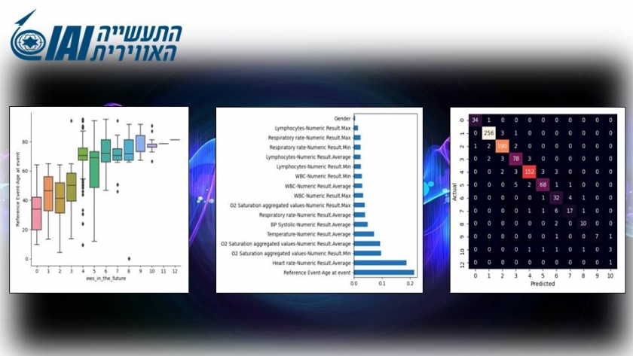
Modèle de prédiction de l’IA développée par l’IAI pour prédire l’évolution de l’état de santé des patients atteints du Covid-19

Slide 17
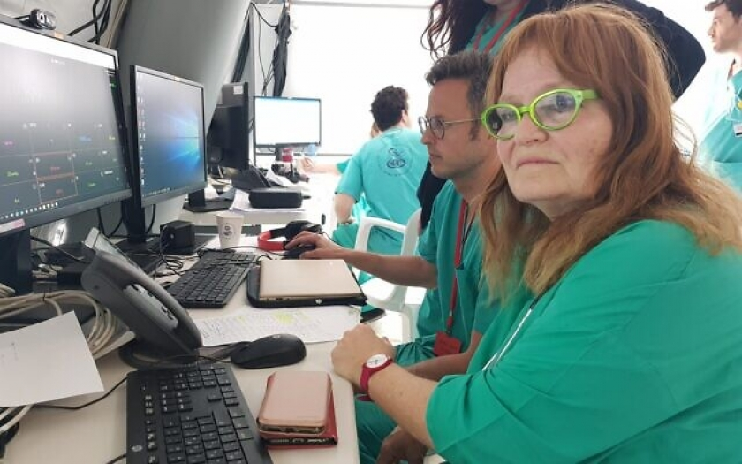
Professeure Rahav, cheffe de l’unité des maladies infectieuses à l’hôpital Sheba, observe les données de l’IA développée par l’AIA
Quelques exemples
Cette initiative vient en réalité du plus grand Hôpital d’Israël, le Sheba Medical Center, qui a lancé un concours en Mars de façon à mobiliser des ingénieurs militaires, startups et entreprises du secteur. Pour cela, l’Hôpital leur a donné accès à des données anonymes de plus de 500 patients souffrant de la maladie.
« Nous nous sommes rendus compte au début de la crise que les données allaient jouer un rôle important, et beaucoup d’organisations, notamment l’armée et les industries de la défense, ont commencé à nous demander des données » - M. Eyal, responsable de l’innovation au sein de l’hôpital.

Slide 18
Unilever présélectionne ses salariés grâce à une IA
Quelques exemples
Depuis plus de 10 ans, l’entreprise Américaine HireVue propose à ses clients de faire passer des entretiens de recrutement à distance, par vidéo.
Grâce aux données récoltées depuis une décennie, et une IA pour s’en servir, la plateforme de HireVue analyse maintenant les traits et la gestuelle des candidats filmés, grâce à la reconnaissance faciale.
Unilever dresse un bilan après un an d’expérimentation, et assure avoir observé une augmentation « significative de l’embauche de candidats non-blancs. »

Slide 19
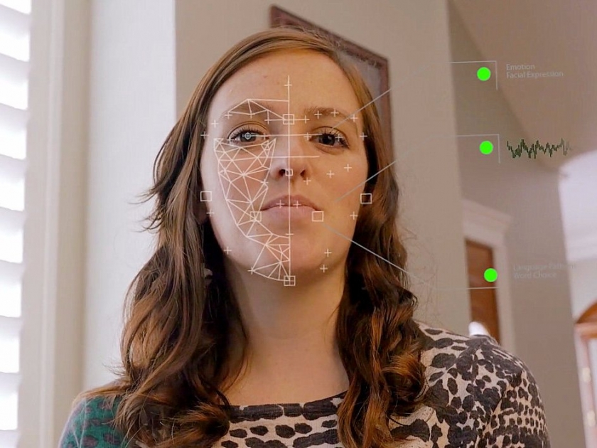
Différents points d’ancrages et traits analysés par l’IA de HireVue
Quelques exemples
Pour espérer avoir un poste de débutant dans l’entreprise, les candidats ont plusieurs étapes de sélection à passer.
Ils sont d’abord présélectionnés par les recruteurs sur des sites comme LinkedIn et Twitter. Puis ils doivent jouer pendant 20 minutes à 12 mini-jeux basés sur la neuroscience avant de pouvoir passer à l’étape suivante.
C’est là qu’intervient l’intelligence artificielle. Les candidats doivent répondre en vidéo face caméra à des questions du type « décrivez une situation dans laquelle vous avez utilisé efficacement vos compétences de raisonnement pour gérer quelque chose de nouveau ou d’inconnu. ».

Slide 20
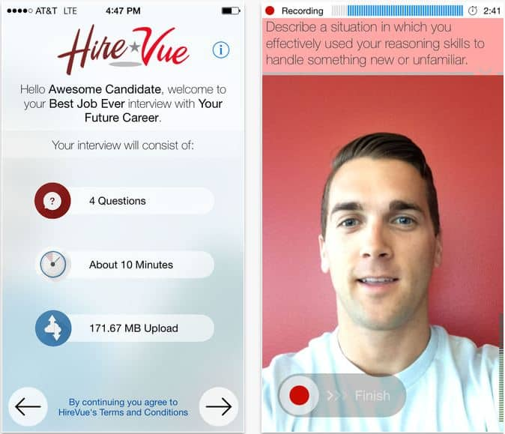
Quelques exemples
Leurs réponses sont analysées par les algorithmes de reconnaissance faciale, qui vont distinguer la position des yeux, le sourire, les mouvements de tête et ainsi tenter de déceler l’enthousiasme d’un candidat. L’idée étant qu’un candidat qui semble enthousiaste par sa gestuelle devrait être à l’aise dans ses relations avec la clientèle. Une fois les analyses réalisées, l’intelligence artificielle note les candidats avec une système d’étoiles.
Une étoile : peut mieux faire. Cinq étoiles : au top. Le recruteur ne se donnera pas la peine de regarder le dossier d’un potentiel nouveau salarié si l’intelligence artificielle l’a mal notée.

Slide 21
Merci !

